Slide 1
Estimado Apoderado/a: este es un material desarrollado por un profesional del Programa de Integración Escolar del establecimiento, con el fin de apoyar las necesidades que su hijo/a presenta en el área de lenguaje.
Es importante señalar que este material debe ser visto y escuchado para poder utilizarlo de forma adecuada.
El objetivo es fortalecer la identificación de sílaba inicial de palabras.

Slide 2
“Juguemos con la sílaba inicial”
Programa de integración Escolar
Colegio San Andrés

Slide 3
ACTIVIDAD NÚMERO 1.
¿Con qué sílaba comienza?
MO CHI LA

Slide 4
COMIENZA CON
MO

Slide 5
ACTIVIDAD NÚMERO 1.
¿Con qué sílaba comienza?
TA ZA

Slide 6
COMIENZA CON
TA

Slide 7
ACTIVIDAD NÚMERO 1.
¿Con qué sílaba comienza?
ME SA

Slide 8
COMIENZA CON
ME

Slide 9
ACTIVIDAD NÚMERO 2
Mochila comienza con MO
¿Cuál de estas palabras también comienza con MO?

Slide 10
La respuesta correcta es

Slide 11
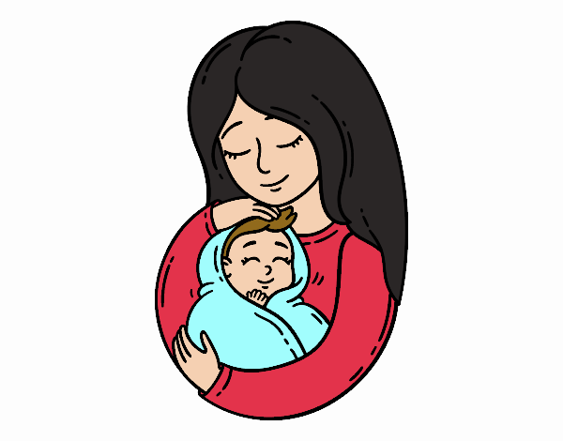
Mamá comienza con MA
¿Cuál de estas palabras comienza con la misma sílaba?

Slide 12
La respuesta correcta es

Slide 13
¿Con qué sílaba comienza?
¿Cuál de estas palabras comienza con la misma sílaba?

Slide 14
La respuesta correcta es

